Slide 1
Analysez des indicateurs de l'égalité femmes/hommes en respect du RGPD
Fabrice Long
Formation Data analyst
12/2024

Slide 2
Règlement Général sur la Protection des Données (RGPD)
Le RGPD a plusieurs objectifs clés :
Renforcer les droits des individus : Les personnes concernées par le traitement de leurs données bénéficient de droits étendus, tels que le droit d'accès, le droit à l'effacement (droit à l'oubli), et le droit à la portabilité des données
Responsabiliser les entreprises : Les organisations qui traitent des données personnelles doivent adopter des mesures proactives pour garantir la sécurité et la confidentialité des informations qu'elles manipulent. Elles doivent également être en mesure de démontrer leur conformité avec le règlement
Harmoniser la réglementation : Le RGPD établit un cadre juridique uniforme applicable dans tous les États membres de l'UE, remplaçant ainsi la directive précédente de 1995 sur la protection des données

Slide 3
Règlement Général sur la Protection des Données (RGPD)
Champ d'application
Le RGPD s'applique à toutes les entreprises, qu'elles soient basées dans l'UE ou non, si elles traitent des données personnelles de résidents européens. Cela inclut toute opération réalisée sur des données personnelles, comme la collecte, le stockage, ou la modification
Définition des données personnelles
Selon le RGPD, une donnée personnelle est toute information qui peut identifier directement ou indirectement une personne physique. Cela englobe non seulement des éléments évidents comme le nom ou l'adresse e-mail, mais aussi des informations moins directes telles que l'adresse IP ou les comportements d'achat

Slide 4
Analyses Exploratoires des Données
Dataset: salaire
Caractéristiques : 285 lignes et 8 colonnes
Traitement réalisés
Conversion des dates en en format date calcul age
Création catégories âges
Suppression des colonnes inutiles

Slide 5
Analyses Exploratoires des Données
Dataset : Rémunération
Caractéristiques : 256 lignes et 7 colonnes
Traitement réalisés
jointure avec la table précédente

Slide 6
Analyses Exploratoires des Données
Dataset : info_pro
Caractéristiques : 256 lignes et 7 colonnes
Traitement réalisés
jointure avec la table précédente

Slide 7
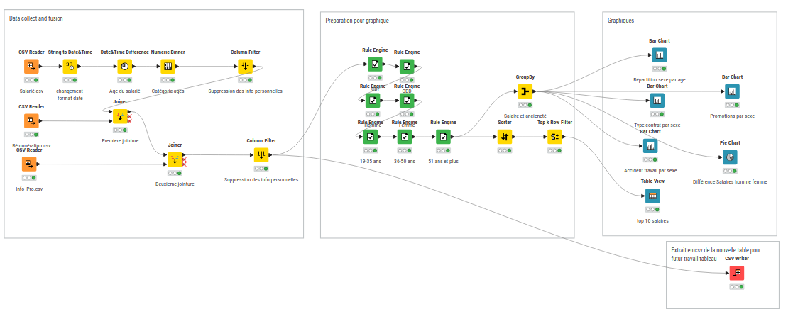
Traitement des données

Slide 8
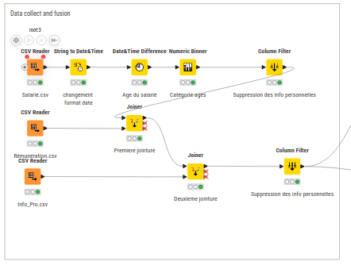
Traitement des données

Slide 9
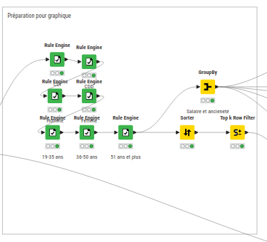
Traitement des données

Slide 10
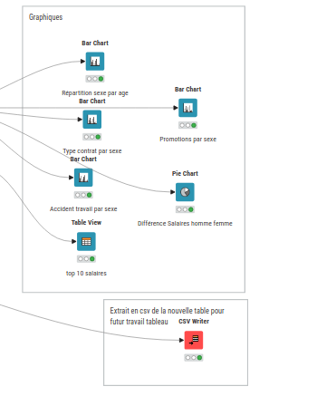
Traitement des données

Slide 11
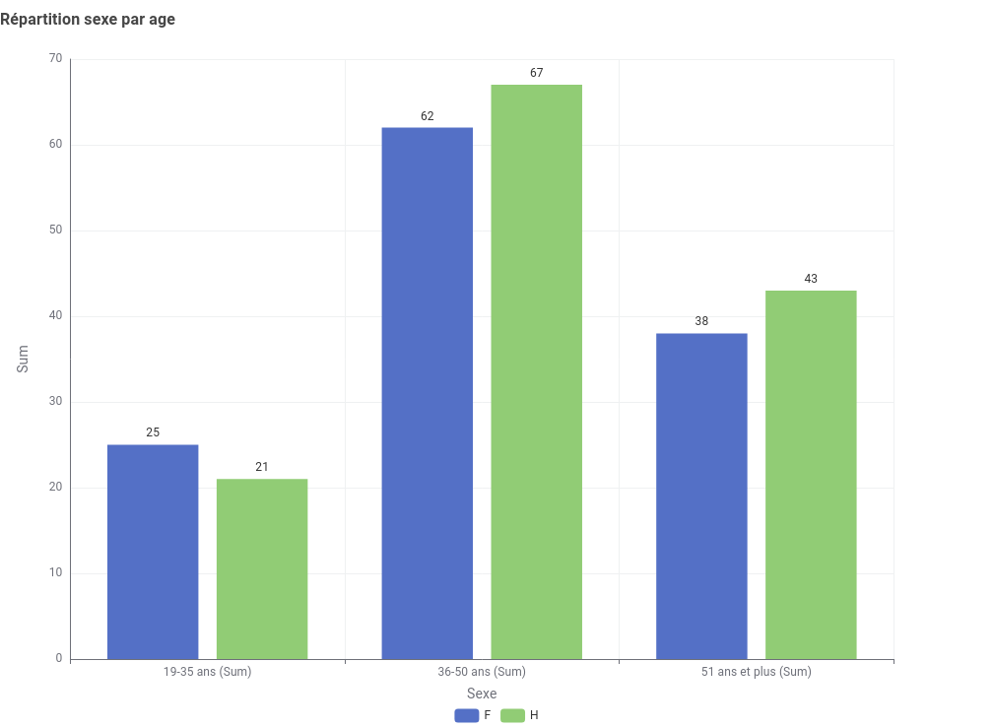
Répartition sexe par age
A l’exception de la tranche 19/35 il y a toujours plus d’homme dans l’entreprise

Slide 12
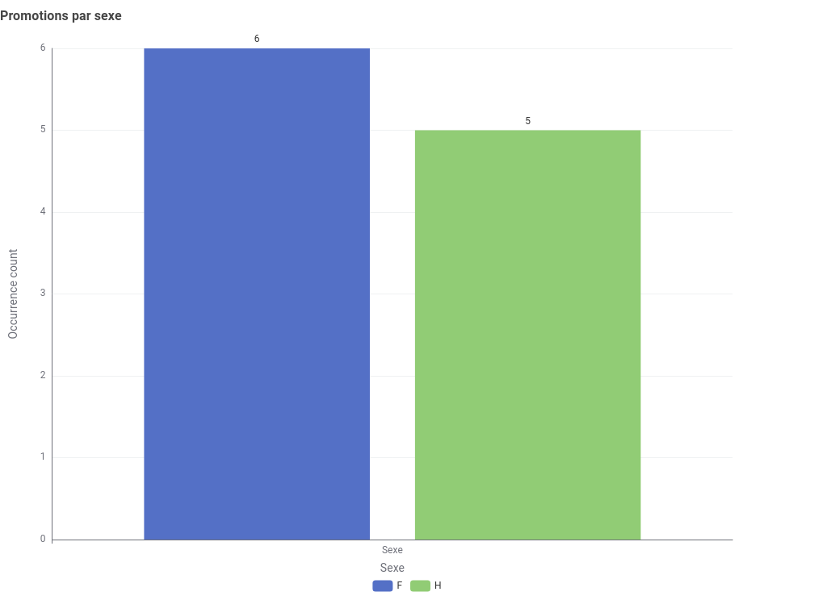
Promotions par sexe
Les promotions sont équivalente

Slide 13
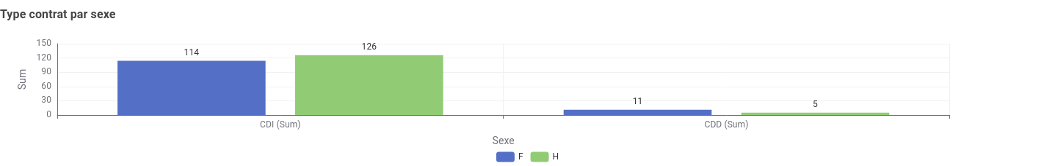
Type de contrat par sexe
Il y a plus de femme en CDD que les hommes et plus de CDI homme que femme mais la proportion est equitable

Slide 14
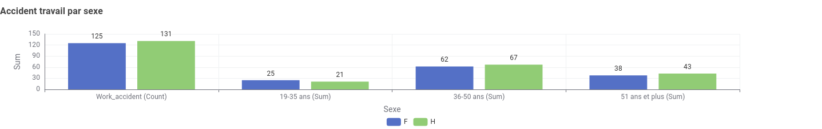
Accident de travail et sexe
Les hommes ont plus d’accident de travail

Slide 15
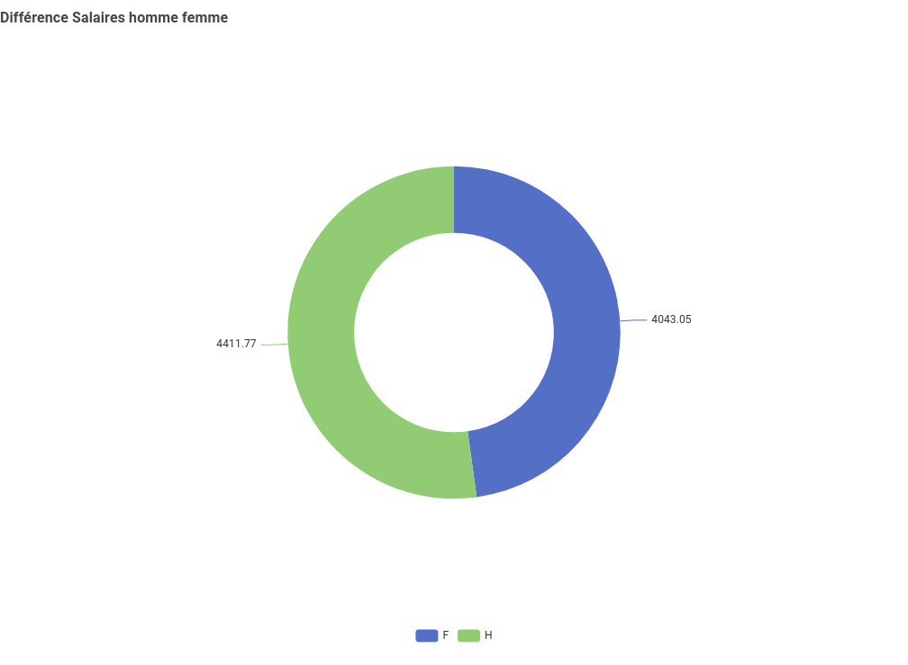
Différence salaire homme femme
Les hommes sont plus payé que les femmes

Slide 16
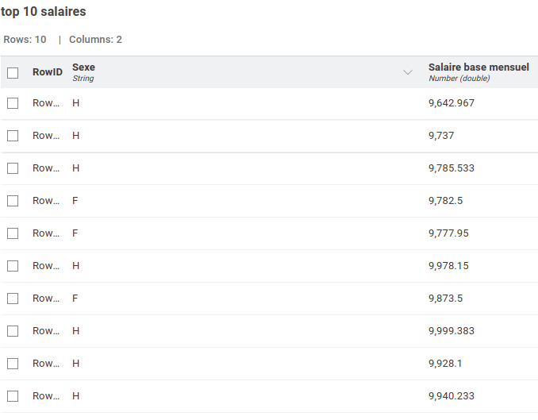
Top 10 des salaires
On peut constater que les meilleurs salaires sont détenus par une majorité d’hommes 7/10

Slide 17
Conclusions
Les possibilités pour la suite : Embaucher plus de femmes, une remise à niveau des salaires

